Slide 1
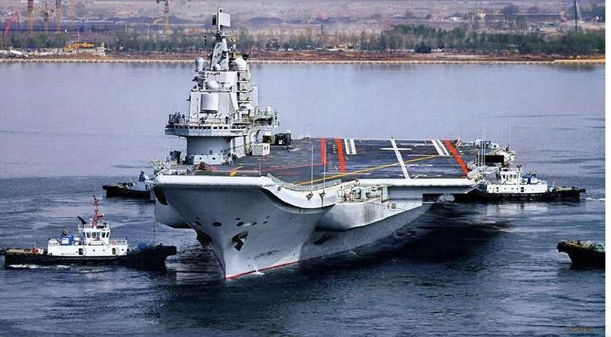
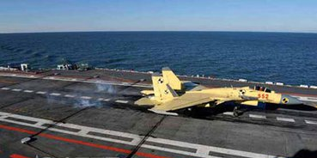
一着惊海天 ——目击我国航母舰载战斗机首架次成功着舰
辽宁舰
成功着舰的歼-15飞机552号

Slide 2
背景链接
舰载机是航母编队实施舰队防空、抵近威慑、纵深打击和战场控制任务的核心装备，如果把航母编队比作一名武士，舰载战斗机就是武士手中的那把利剑，因此中国首艘航母“辽宁舰”于2012年11月23日正式进行了着舰试飞。

Slide 3
通读全文，概括这篇通讯记录了什么事件？
（我国第一艘航母）“辽宁舰”上首次成功着陆歼-15舰载机的全过程。

Slide 4
同是记录新闻事件，本文与消息和特写有何不同？
消息是报道新闻事件
新闻特写是描绘精彩瞬间
本文是讲述新闻故事——完整性、文学性
通讯

Slide 5
分层概括—— 我国航母舰载战斗机首架次成功着舰的主要环节。
着舰前检查准备（1-4）
机舰协调、准备降落（5-17）
战机下降、成功着舰（18-20）
人群欢呼、争相合影（21-26）

Slide 6
作者集中笔墨主要叙写的是什么内容?
塔台指挥和着舰动作
清晰完整地展现着舰的前后过程？
最关键、最艰难的环节！

Slide 7
朗读并勾画出描写我国航母舰载战斗机首架次成功着舰情景的重要信息，体会作者想突出什么？
“着舰”
“咆哮”“震耳欲聋”“轰鸣”；“声如千骑疾,气卷万山来”
——战斗机着舰时巨大的声音
对偶、比喻、夸张——浩大声势（惊心动魄）
像凌波海燕……？
形象地表现舰载机轻巧灵活的优美姿态！

Slide 8
“眨眼之间”“刹那间”“疾如闪电”
“牢牢地”“稳稳地”
动作之快、动作之稳——着舰技术的成熟和飞行员操作技能的娴熟
特写：定格象征胜利的‘V’字镜头
形象直观地表现胜利后的无比喜悦和自豪

Slide 9
浩大声势（“惊”海天）
轻巧灵活
又快又稳
胜利后的无比自豪
？
着舰之难、危险之大！

Slide 10
梳理——还有哪些内容表现着舰之难、危险之大？
1段描写海风之大和海浪之汹涌？
自然环境突出此时着舰之险，衬托技术成熟。
4段引用着舰遇难事故数据交代舰载战斗机着舰是世界公认的最具风险的难题。（航母像汪洋中的树叶？）
渲染紧张氛围，揭示非凡意义，为后文人们的喜悦作铺垫
6段“刀尖上的舞蹈”？
“着舰”之难、危险之大,渲染紧张气氛。

Slide 11
10段写布满血丝的眼睛、紧盯屏幕、密切跟踪？
在表现科研人员辛劳、认真、紧张的同时也说明着舰之难（塔台对话渲染了严肃、紧张而有条不紊的气氛。）
多次描写了周围人的神态和紧张心情？
增强新闻的现场感，侧面表现舰载机着舰风险极大、意义非凡、振奋人心（突出主题）

Slide 12
22段？
插叙某大国上将对我方的歧视，侧面表现当时我国航母舰载机着舰的困难之大。
大国的歧视更激发了我国科研人员努力攻关、为国争光的斗志。实力已不容小觑。
无数科研人员敬业奉献，我们今天终于攻克难关，提起当初大国的歧视更突出成功的激动与自豪！

Slide 13
“一着惊海天”？
“海天”一语双关，既是指航母舰载战斗机着舰的海天环境，也指整个世界。
“惊海天”生动地写出了此举造成的影响之大——
它承载着国人和海军官兵的强军梦想，破解了世界公认最具风险性的难题，标志着我国海军开始进入航母时代 ！

Slide 14
任务二 新闻写作
请尝试把《一着惊海天》改写成消息

Slide 15
任务三 新闻写作
选取新闻内容、体裁
合理安排先后顺序、逻辑顺序
注意语言的准确与形象？

